Slide 1
Vastaako yo-suunnitelma tavoitteitasi?
Kakkosten opotunnit, syksy 2024
Eveliina Ojala

Slide 2
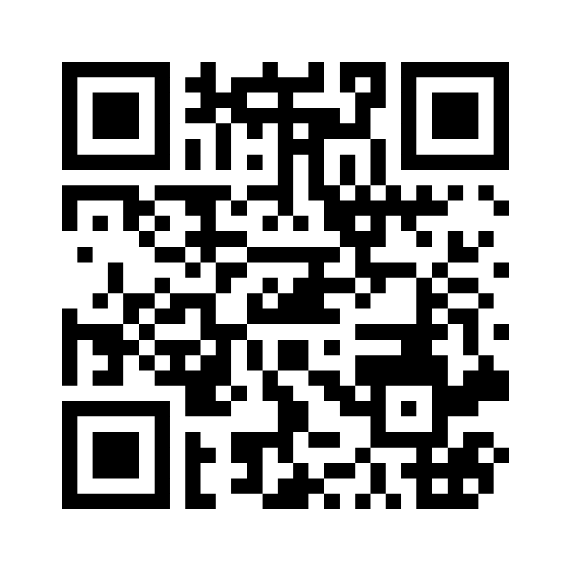

Slide 3
Seuraavat opotunnit:
Ma 11.11. klo 12.10 – 12.55
To 14.11. klo 10.35 – 11.20 rehtorin yo-info
~15.11. yo-ilmoittautuminen aukeaa
Ma 18.11. klo 12.10 – 12.55

Slide 4
Vastaako yo-suunnitelma tavoitteitasi?
https://www.mentimeter.com/app/presentation/n/al5zd1599ifbciwdo4geshrf83w3jkf7/edit?question=pbmpmrs3y8a4
Mitä tavoittelet lukiotutkinnolla?
Mitä tavoittelet lukiossa?

Slide 5
Mitä tavoittelet lukiotutkinnolla?
Tavoite: Suunnitelma:
Pääsy lääkikseen -> 6 kirjoitettavaa ainetta (väh. ma(a), ai, bi, ke)
Pääsy yliopistoon -> 5 kirjoitettavaa ainetta. Mikä tutkintoala?
Esimerkiksi RU-kieliasiantuntija (RUB M, AI M)
Pääsy ammattikorkeakouluun -> Kohtuulliset yo-tulokset (~C), sis. matematiikka.
Ylioppilaskirjoitukset läpi -> Vähintään I + AABB
Seuraavan opintojakson koe läpi -> Opiskeletko tehokkaasti?
Seuraava uusinta läpi -> Onko kysymys motivaatiosta vai tuen tarpeesta?
En halua miettiä tavoitteitani -> Onko taustalla pelko?

Slide 6
Mitä tavoittelet lukiossa?
Tavoite: Suunnitelma:
Laudatur ylioppilaskirjoituksissa -> Oppiaineen oppimäärä haltuun!
Kohtuulliset arvosanat -> Keskittyminen olennaiseen.
Kun nyt läpi pääsisi -> Mitä sinun tulee vähintään osata?
Ai pitääkö täällä opiskella? Miksi olet lukiossa?

Slide 7
Motivaatio vai tuen tarve?
Jos et saavuta itsellesi asettamia tavoitteita, voisiko ruuvia kiristää?
-> Lukiossa opiskeleminen vaatii viitseliäisyyttä, suunnittelua ja asioihin paneutumista.
Vai onko kysymys tuen tarpeesta?
-> Pystytkö säätelemään omaa keskittymistäsi?
-> Ymmärrätkö lukemasi? Ja pystytkö sujuvaan kirjalliseen tuottamiseen?
-> Tarvitsetko tukea jaksamiseen?
-> Liittyykö opiskeluun stressiä taikka jopa ahdistusta?

Slide 8
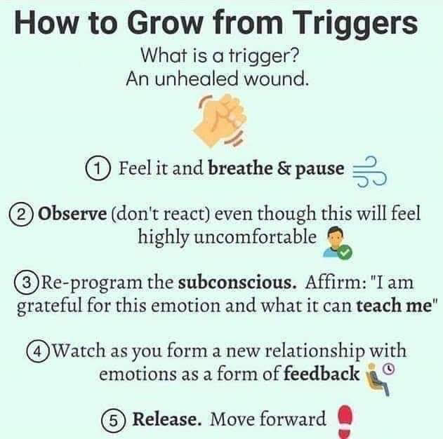
Trigger = laukaisija
Provosoituminen
Ahdistuminen
Esim. matematiikan tunnilla ahdistus siitä, että en vain osaa näitä yhtälöitä. Muita esimerkkejä?
Anna tunteen tulla.
Ei tarvitse välttämättä olla kiitollinen – toki voit, jos pystyt.
Mieti, millaisia sanoja tarvitsisit tuossa tilanteessa?
Sano niitä itsellesi!

Slide 9
Yliopistojen opiskelijavalinta muuttuu:
2025 yliopistojen pääsykokeiden uudistuminen -> geneeriset taidot.
Oletko nähnyt syksyn 2024 yo-kokeen kysymyksiä?
(2026 yliopistojen uudet pisteytystaulukot käyttöön -> yli 50:stä 11:sta taulukkoon.)
(Uudistus on siis käytössä jo teillä kaikilla (ellet valmistu alle kolmeen vuoteen).)

Slide 10
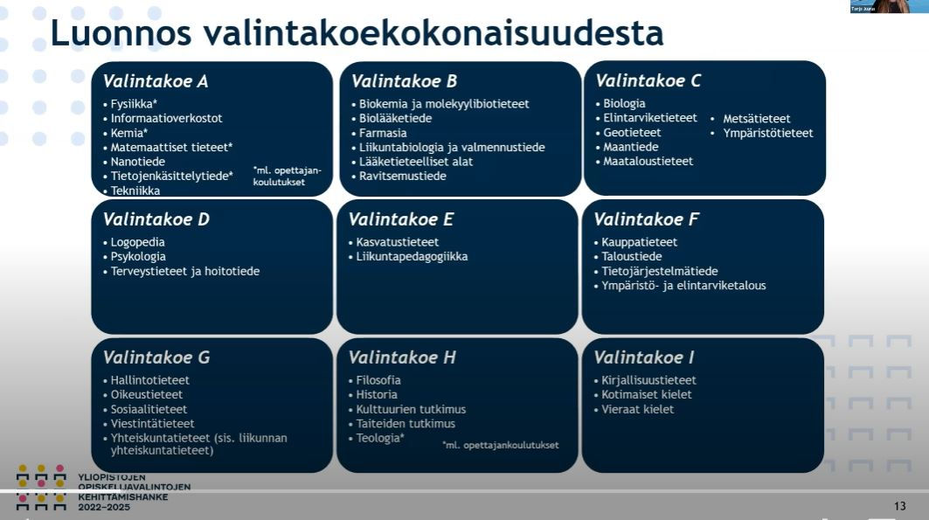

Slide 11
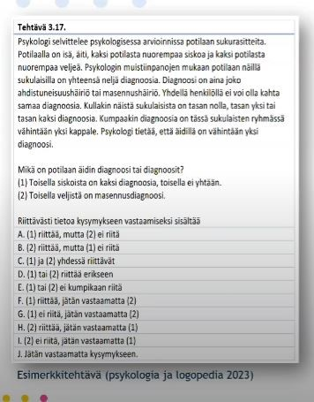
Psykologi selvittelee arvioinnissa potilaan sukurasitetta. Potilaalla on isä, äiti, kaksi potilasta nuorempaa siskoa ja kaksi potilasta nuorempaa veljeä. Psykologin muistiinpanojen mukaan potilaan näillä sukulaisilla on yhteensä neljä diagnoosia. Diagnoosi on aina joko ahdistuneisuushäiriö tai masennushäiriö. Yhdellä henkilöllä ei voi olla kahta samaa diagnoosia. Kullakin näistä sukulaisista on tasan nolla, tasan yksi tai tasan kaksi diagnoosia. Kumpaakin diagnoosia on tässä sukulaisten ryhmässä vähintään yksi kappale. Psykologi tietää, että äidillä on vähintään yksi diagnoosi. Mikä on potilaan äidin diagnoosi tai diagnoosit?
Toisella siskoista on kaksi diagnoosia, toisella ei yhtään.
Toisella veljistä on masennusdiagnoosi.
Vastaajan on osattava valita oikea vastausvaihtoehto, joka antaa riittävästi tietoa kysymykseen vastaamiseen.

Slide 12
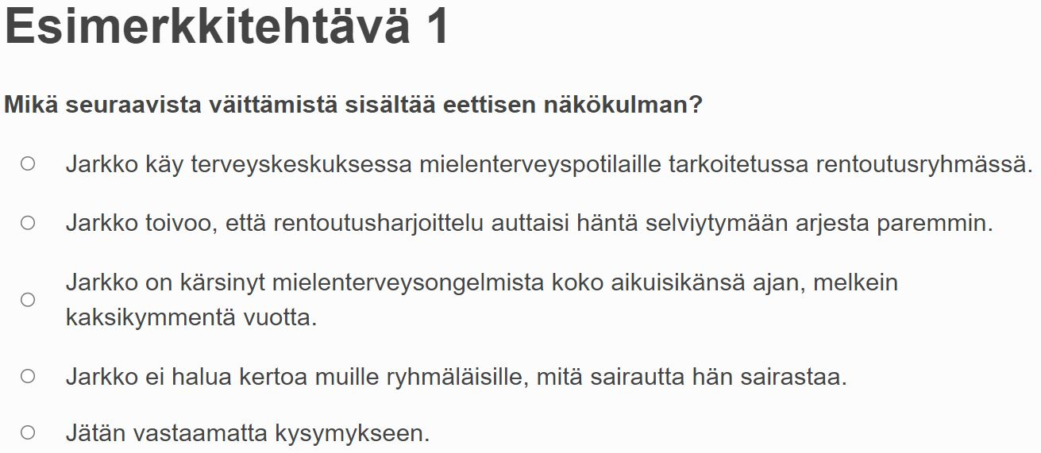
Miltä tehtävät näyttävät ammattikorkeakoulujen valintakokeissa:

